Slide 1
Améliorer la demande et l'adoption des vaccins Facteurs comportementaux et sociaux de la vaccination
Lisa Menning, Chef d'équipe, Sciences de la demande et du comportement
Département de la Vaccination, des vaccins et des produits biologiques
Siège de l’OMS
Formation​ Complète 2022

Slide 2
Objectifs d’apprentissage
Les participants pourront…
Comprendre les facteurs comportementaux et sociaux (BeSD) du cadre de vaccination, ainsi que leurs domaines et conceptions
Décrire les avantages liés à l'utilisation des enquêtes sur les BeSD, des guides d'entretien et des indicateurs prioritaires
Comprendre quels outils utiliser selon les défis à relever
Identifier les opportunités et les étapes clés pour intégrer les questions et les indicateurs de BeSD dans les activités de collecte de données et les évaluations existantes du programme - ou les utiliser en complément
Identifier les principales étapes de l'utilisation des outils liés aux BeSD et les intervenants à engager dans le processus
Formation​ Complète 2022

Slide 3
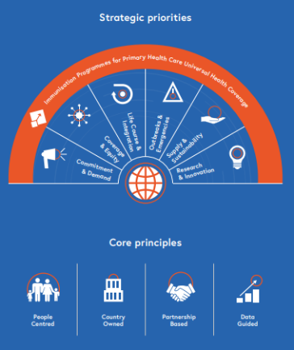
Le contexte
La couverture vaccinale de routine a atteint un plafond ces dernières années
Le programme de vaccination à l'horizon 2030 (IA2030) met en lumière la demande et les approches centrées sur les personnes
La COVID-19 a entraîné un changement majeur dans le domaine de la vaccination :
Intensification de la sensibilisation à la vaccination
Engagement de nouvelles populations prioritaires
Renforcement de l'attention à l'équité dans les pays et entre ces derniers
Intérêt mondial pour la réticence et les tendances en matière d'adoption
Cependant, les causes de la faible adoption sont mal mesurées
Notre compréhension des raisons de la faible adoption a évolué ces dernières années, y compris notre compréhension de la contribution de la réticence
→ Ce sujet a été présenté au SAGE lors de sa réunion d'octobre 2021, avec les recommandations qui en découlent
Formation​ Complète 2022

Slide 4
Que mesurons-nous ?
Facteurs comportementaux et sociaux
Point de vue et sentiment
Perception du risque de maladie
La confiance à l'égard des vaccins (y compris les avantages perçus, la sécurité et la confiance)
Enjeux pratiques
Disponibilité
Abordabilité
Facilité d'accès
Qualité des services
Respect des agents de santé
Motivation
L'intention de se faire administrer les vaccins recommandés
L'acceptation des vaccins recommandés
Processus sociaux
Les normes sociales (comprend le soutien de la famille et des chefs religieux)
Recommandations du personnel de santé
Équité entre les sexes
Le cadre des facteurs comportementaux et sociaux (BeSD). Source : Le groupe de travail de l'OMS sur les BeSD. Basé sur le modèle de vaccination croissante (Brewer et al., 2017)
Formation​ Complète 2022

Slide 5
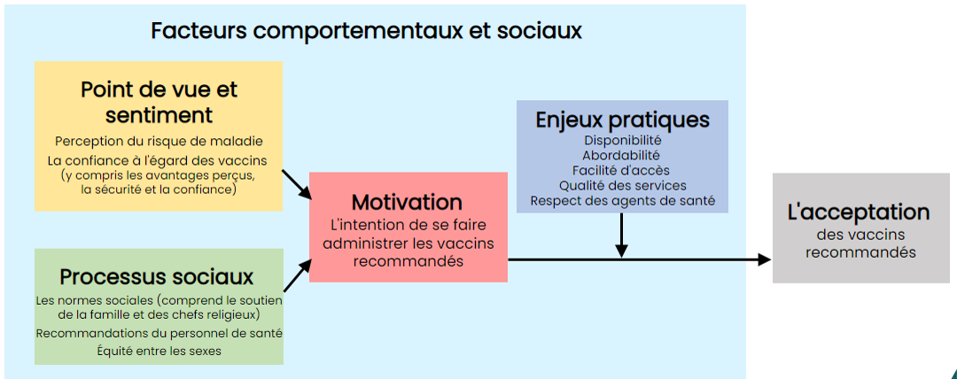
Qu'en est-il de la réticence ?
La « Réticence face à la vaccination » fait partie du domaine Motivation.
La réticence est un état motivationnel qui se traduit par un conflit ou une opposition à l'égard de la vaccination ; elle comprend les intentions et la volonté.
Formation​ Complète 2022

Slide 6
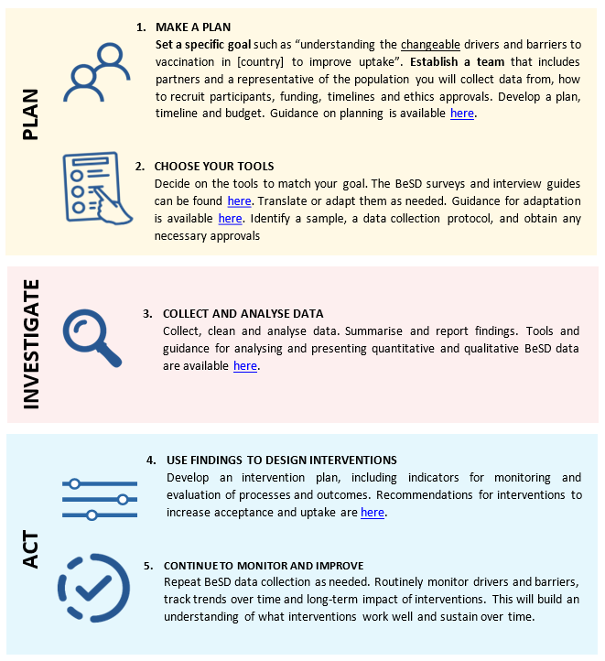
Quels sont les outils et directives disponibles ?
Outils de vaccination des enfants
Enquête : pour les parents d'enfants de moins de 5 ans
Outils qualitatifs : 1) parents, 2) travailleurs de la santé, 3) parties prenantes communautaires et 4) autorités
Guide pratique de mise en œuvre
1.
2.
Outils de vaccination contre la COVID-19
Enquêtes : pour 1) adultes, 2) travailleurs de la santé
Outils qualitatifs
3.
Formation​ Complète 2022

Slide 7
Pourquoi mesurer les BeSD ?
Comprendre les principales raisons du faible taux d'adoption
Contribuer aux connaissances sur les tendances, les mesures et les interventions
Guider l'élaboration, la planification et l'évaluation des politiques
Adapter et évaluer les interventions spécifiques
Assurer une meilleure répartition des ressources
Améliorer la transparence et l'appropriation
Soutenir les programmes de formation
Renforcer l'engagement des parties prenantes
Indicateurs mondiaux de l'IA2030
pour la priorité stratégique n° 2
PS2 : Engagement et demande
2.1 Proportion de pays disposant d'une législation qui soutient la vaccination en tant que bien public
2.2 Proportion de pays qui ont mis en œuvre des stratégies comportementales ou sociales (ou des stratégies de promotion de la demande) pour lutter contre la sous-vaccination
Formation​ Complète 2022

Slide 8
Comment les outils ont-ils été développés ? (2019-2021)
PHASE
ACTIVITÉS CLÉS
CONTRIBUTIONS DE L'UTILISATEUR FINAL
1
Développement d’outil
L'analyse documentaire
Identification des conceptions
Questions d'entretien qualitatif
Questions d'enquête et réduction itérative
Éléments démographiques et instructions relatives à l'enquête
Entretiens avec les principaux informateurs
(Deux) Consultations avec le Comité consultatif sur la recherche pour la mise en œuvre de la vaccination et des vaccins (IVIR-AC)
2
Essais sur le terrain
☑ Langues et pays sélectionnés
☑ Protocole et scripts d'étude
Traduction de tous les documents (et commentaires des traducteurs)
Enquêtes :
Entretien cognitif
Feuille de calcul d'analyse : élément, résultats, révisions
Outils qualitatifs :
☑ Rédiger des guides qualitatifs
☑ Formulaire de débriefing de l'intervieweur et cadre d'analyse
Rétroaction des bureaux régionaux et nationaux
Programme PEV et commentaires des agents de mise en œuvre
Sites de test :
Indonésie, Sierra Leone, Guatemala, Australie
3
Validation psychométrique et sélection des indicateurs
☑ Protocole d'étude de validation
☑ Traductions et collecte de données
Analyse des données
Examen et sélection des indicateurs par le groupe de travail
Mise en œuvre des commentaires des utilisateurs finaux sur le guide
Sites de validation :
Angola, Éthiopie, RDC, Inde, Nigeria, Pakistan
4
Finalisation de tous les outils et conseils
Outils pour la vaccination des enfants
Outils pour la vaccination contre la COVID-19
☑ Conseils pour la collecte et l'utilisation des données
Continuer à recueillir les commentaires des utilisateurs finaux
5
Recommandations du SAGE sur la collecte systématique et l'utilisation de données sur les BeSD, octobre 2021 ( rapport WER )

Slide 9
Résumé de tous les sujets mesurés : Enquête sur la vaccination contre la COVID-19
Point de vue et sentiment | Motivation | Processus sociaux | Enjeux pratiques
✪ Confiance envers les avantages du vaccin contre la COVID-19 | ✪ Intention de se faire vacciner | ✪ Normes familiales | ✪ Connaissance de l'emplacement des sites de vaccination
 Confiance envers la sécurité des vaccins contre la COVID-19 |  Confiance envers les vaccins – marque |  Normes des pairs | ✪ Abordabilité
 Vaccins contre la COVID-19 – voir amis et famille |  Volonté de recommander le vaccin à d'autres |  Normes des chefs religieux |  Rappel reçu
 Risque perçu - pour soi-même |  |  Normes des dirigeants communautaires |  Facilité d'accès
 Confiance envers les travailleurs de la santé |  |  Recommandations du personnel de santé |  Raisons à l'origine des difficultés d'accès
 |  |  Normes relatives au milieu de travail |  Satisfaction quant à l'utilisation des services
 |  |  Égalité des sexes – autonomie de déplacement |  Qualité des services
 |  |  |  Vaccination sur site
Informations démographiques
Âge
Sexe
Occupation
*Rôle des agents de santé
Risque de COVID-19
Diagnostic de la COVID-19
 Question de l'enquête principale.  Question prioritaire de l'enquête principale.  Question facultative
Formation​ Complète 2022

Slide 10
Indicateurs prioritaires pour le S&E de routine (avec des questions)
DOMAINE/ conception | Enquête sur la vaccination contre la COVID-19
 | Question prioritaire | Indicateur
POINT DE VUE ET SENTIMENT Confiance quant aux avantages de la vaccination | Quelle importance accordez-vous au vaccin contre la COVID-19 pour votre santé ? Diriez-vous… Pas important du tout Un peu important Modérément important, ou Très important ? | Pourcentage d'adultes ou d'agents de santé qui pensent qu'un vaccin contre la COVID-19 est « modérément » ou « très » important pour leur santé
PROCESSUS SOCIAUX Normes familiales | Pensez-vous que la plupart des membres de votre famille proche et la plupart de vos amis souhaitent que vous vous fassiez vacciner contre la COVID-19 ? NON OUI | Pourcentage d'adultes ou d'agents de santé qui pensent que la plupart des membres de leur famille proche et la plupart de leurs amis souhaitent qu'ils se fassent vacciner contre la COVID-19
MOTIVATION Intention de se faire vacciner | Voulez-vous vous faire vacciner contre la COVID-19 ? Diriez-vous… Non, vous ne le voulez pas, Oui, vous le voulez ou êtes-vous Indécis ? | Pourcentage d'adultes ou d'agents de santé qui souhaitent se faire vacciner contre la COVID-19
ENJEUX PRATIQUES Savoir où se faire vacciner | Savez-vous où aller pour vous faire vacciner contre la COVID-19 ? NON OUI | Pourcentage d'adultes ou d'agents de santé qui savent où se faire vacciner contre la COVID-19
ENJEUX PRATIQUES Abordabilité | Dans quelle mesure est-il facile de payer pour la vaccination ? En ce qui concerne le coût, veuillez prendre en compte tous les paiements à la clinique, le coût de l'accès, et le coût de l'absence du travail. Diriez-vous… Pas facile du tout Quelque peu facile Modérément facile, ou Très facile ? | Pourcentage d'adultes ou d'agents de santé qui disent que la vaccination est « modérément » ou « très » facile à payer

Slide 11
Indicateurs prioritaires pour le S&E de routine (avec des questions)
DOMAINE/ conception | Enquête sur la vaccination des enfants
 | Question prioritaire | Indicateur
POINT DE VUE ET SENTIMENT Confiance quant aux avantages de la vaccination | Quelle importance accordez-vous aux vaccins pour la santé de votre enfant ? Diriez-vous… Pas important du tout Un peu important Modérément important, ou Très important ? | Pourcentage d'adultes ou d'agents de santé qui disent que les vaccins sont « modérément » ou « très » importants pour la santé de leur enfant
PROCESSUS SOCIAUX Normes familiales | Pensez-vous que la plupart des membres de votre famille proche et la plupart de vos amis souhaitent que vous fassiez vacciner votre enfant ? NON OUI | Pourcentage d'adultes ou d'agents de santé qui disent que la plupart des membres de leur famille proche et de leurs amis veulent que leur enfant soit vacciné
MOTIVATION Intention de se faire vacciner | Le [NOM DU PAYS] a un calendrier de vaccination recommandée pour les enfants. Souhaitez-vous que votre enfant ne reçoive aucun de ces vaccins, certains de ces vaccins ou tous ces vaccins ? AUCUN CERTAINS TOUS | Pourcentage d'adultes ou d'agents de santé qui souhaitent que leur enfant reçoive « tous » les vaccins recommandés
ENJEUX PRATIQUES Savoir où se faire vacciner | Savez-vous où aller pour faire vacciner votre enfant ? NON OUI | Pourcentage de parents ou de soignants qui savent où faire vacciner leur enfant
ENJEUX PRATIQUES Abordabilité | Dans quelle mesure est-il facile de payer pour la vaccination ? En ce qui concerne le coût, veuillez prendre en compte tous les paiements à la clinique, le coût de l'accès, et le coût de l'absence du travail. Diriez-vous… Pas facile du tout Quelque peu facile Modérément facile, ou Très facile ? | Pourcentage de parents ou de soignants qui disent que la vaccination est « modérément » ou « très » facile à payer

Slide 12
EXEMPLE DE CAS
Un aperçu des constatations en Éthiopie Indicateurs prioritaires de la vaccination contre la COVID-19
Échantillon total (n = 628) ; agent de santé (n = 304), autres adultes (n = 324). Données recueillies entre juillet et août 2021

Slide 13
EXEMPLE DE CAS
Afrique du Sud : Des données à l'action en ce qui concerne les vaccins contre la COVID-19
 | PRINCIPALES CONSTATATIONS | MESURES PRISES
Enjeux pratiques | Seuls 19 % pensent que le vaccin sera très facile d'accès | Sites étendus Liste diffusée des sites de vaccination Vidéos explicatives (étapes d'inscription ; étapes sur le site)
Point de vue et sentiment | 80 % estiment que le vaccin est important pour leur santé MAIS 32 % feront « grandement » confiance au vaccin 31 % ont exprimé des inquiétudes quant à l’efficacité 26 % de préoccupations concernant la sécurité 14 % font confiance aux autorités, les indiquant comme la principale raison de leur rejet du vaccin | Diffusion télévisée en direct de l'acte de vaccination d'agents de santé, du président et du ministre de la Santé, puis de dirigeants syndicaux Webinaires du ministère de la Santé – nationaux et provinciaux Organisation de conférences de presse quotidiennes Intensification de l'écoute sociale Lancement du site Web, diffusion de GIF sur les réseaux sociaux Communications ciblées dans des sites spécifiques Vidéos d'agents de santé soutenant la vaccination
Processus sociaux | 50 % pensent que les adultes des communautés et leurs collègues se feront vacciner 74 % recommanderaient le vaccin à d'autres | Engagement communautaire ciblé dans des domaines spécifiques « Vaxscenes » - histoires au format vidéo de personnes ciblées à chaque phase parlant de leur expérience de vaccination
Motivation | 70 % ont affirmé qu'ils se feront administrer le vaccin | Planification d'interventions comportementales

Slide 14
EXEMPLE DE CAS
République du Congo : Collecte de données rapide
Pas du tout important
Un peu important
Assez important
Très important
Pas du tout facile
Un peu facile
Assez facile
Très facile
Oui, je veux le vaccin Pas sûr Non, je ne veux pas du vaccin
Oui, je veux le vaccin Pas sûr Non, je ne veux pas du vaccin
Résumé des obstacles à la vaccination contre la COVID-19
Les défis en matière d'accès aux vaccins
Les établissements de santé locaux ne disposent pas de doses
Trop grande distance à parcourir pour se faire vacciner dans les grands hôpitaux
Difficultés quant à savoir où se faire vacciner
Difficultés quant à déterminer l'éligibilité
Faible perception du risque de COVID-19 par rapport à l'importance perçue de la vaccination
Préoccupations concernant l'efficacité et les MAPI/l'innocuité
Non, la plupart ne veulent pas que je me fasse vacciner
Oui, la plupart veulent que je me fasse vacciner
Oui, je veux le vaccin Pas sûr Non, je ne veux pas du vaccin

Slide 15
Passer des données à l'action :
Interventions prometteuses par domaine de BeSD pour guider la planification
Domaine où un problème a été identifié | Interventions ayant démontré leur efficacité en matière d'augmentation du taux de vaccination
Points de vue et sentiment et Motivation | Campagnes d'information ou d'éducation du public sur la vaccination Interventions basées sur le dialogue, y compris des conseils individuels pour encourager la vaccination
Processus sociaux | Engagement communautaire Messages positifs sur les normes sociales Champions et défenseurs de la vaccination Recommandations de se faire vacciner par des agents de santé
Enjeux pratiques | Débours réduits Améliorations de la qualité des services Rappel pour la prochaine dose/rappel pour la dose manquée Vaccination sur site, à la maison, au travail et à l'école Rendez-vous manqués Incitations Exigences scolaires et professionnelles (mandats)
Remarque : Les interventions à plusieurs composantes sont plus efficaces que les interventions uniques - et un suivi et une évaluation sont toujours nécessaires

Slide 16
Fort accent mis sur le suivi et l'évaluation (S&E) des interventions pour l'apprentissage continu
Exemple de cadre de S&E inclus dans le guide :
DOMAINE et INDICATEURS | INTERVENTION | CONTRIBUTIONS | ACTIVITÉ / EXTRANTS | RÉSULTATS
Enjeux pratiques Pourcentage d'adultes ou d'agents de santé qui savent où se faire vacciner Pourcentage d'adultes ou d'agents de santé qui pensent que l'accès à la vaccination pour eux-mêmes est « très » ou « modérément » facile | Améliorer l'accès à la vaccination Offre de rendez-vous par courrier ou par téléphone Proximité Rappels, ordres permanents et cliniques sans rendez-vous. | Messages pour inviter, rappeler, suivre et informer Mécanismes d'envoi d'invitations personnelles | Les messages sont prêts dans les délais, testés, révisés et prêts à être diffusés Des mécanismes sont disponibles et prêts à être mis en action | Savent où se faire vacciner Sont convaincus que l'accès à la vaccination pour eux-mêmes est « très » ou « moyennement » facile Disposition à se faire vacciner Obstacles perçus à l'accès

Slide 17
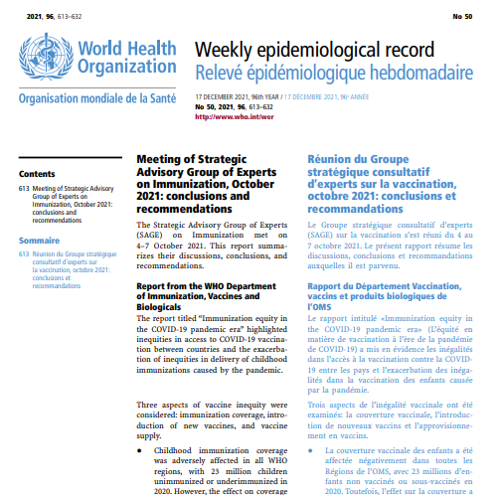
Conclusions et recommandations du SAGE : Facteurs comportementaux et sociaux (BeSD) de l'adoption
« Le SAGE a recommandé la collecte et l'utilisation systématiques de données sur les facteurs comportementaux et sociaux pour évaluer les raisons de la faible adoption, pour le suivi de routine des tendances, et le suivi et l'évaluation des interventions ».
SAGE, octobre 2021
WHO Document de position:
https://apps.who.int/iris/bitstream/handle/10665/354458/WER9720-eng-fre.pdf
Formation​ Complète 2022

Slide 18
Comment utiliser les BeSD pour les données locales ?
ENGAGER : Mettre sur pied un groupe central avec les principales parties prenantes
PARTENAIRE : Identifier un partenaire de mise en œuvre qui apportera son aide en ce qui concerne les méthodes, la collecte et l'analyse des données
HIÉRARCHISER : Examiner les données et les défis existants, identifier la population prioritaire, formuler une question de recherche
OUTILS : Décider quels outils BeSD utiliser : enquête (avec indicateurs prioritaires) ou guides d'entretien. Tester et adapter les outils pour qu'ils correspondent aux besoins et au contexte locaux.
PLANIFIER : Élaborer un plan de projet, y compris des échéanciers, un budget et un processus de collecte et d'analyse des données
AGIR : Envisager les moyens par lesquels les résultats peuvent être utilisés pour guider la planification et la mise en œuvre
SURVEILLER : Continuer le S&E pour guider les améliorations itératives
Formation​ Complète 2022

Slide 19
Rechercher les meilleurs conseils
Connaissez vos objectifs
Assurez-vous que les individus comprennent ce que vous demandez : traduisez et testez d'abord les questions
Ne modifiez pas la formulation de la question à moins que des tests approfondis n'indiquent le contraire
N'ajoutez ou ne supprimez pas d'options de réponse
Ajoutez des questions démographiques adaptées au contexte local
Évitez les échantillons de commodité pour les enquêtes – à moins d'être limité par le temps et le budget
Ne mesurez que ce que vous pouvez utiliser
Formation​ Complète 2022

Slide 20
Besoin de plus d'informations ?
BeSD outils et conseils:
https://apps.who.int/iris/handle/10665/354459
WHO Position Paper on BeSD:
https://apps.who.int/iris/bitstream/handle/10665/354458/WER9720-eng-fre.pdf
WHO page web sur la demande de vaccins:
https://www.who.int/teams/immunization-vaccines-and-biologicals/essential-programme-on-immunization/demand
CONTACT :
Lisa Menning, Chef d'équipe, Sciences de la demande et du comportement
Département de la Vaccination, des vaccins et des produits biologiques
Organisation mondiale de la Santé, Genève
Formation​ Complète 2022

Slide 21
Exercice de groupe (20 min au total)
Contexte : Votre pays possède des « zones sensibles » spécifiques avec une très faible adoption en périphérie d'un centre urbain. Il vous est demandé de diagnostiquer les raisons de la faible adoption.
En groupes de 3-5 personnes :
Discutez des mesures que vous prendriez pour recueillir des données et convoquer des partenaires pour planifier les prochaines étapes.
Quelques questions à envisager (n'hésitez pas à préciser des hypothèses pour illustrer votre approche) :
Quelle population cibleriez-vous ? Pourquoi ?
Quels seraient les éléments de base de votre plan ?
Quels outils et méthodes utiliseriez-vous ?
Comment les constatations seraient-elles utilisées ?

Slide 22
Questionnaire
1. Pourquoi mesurer les facteurs comportementaux et sociaux ? | 2. Qu'est-ce que la confiance envers les vaccins ? | 3. Que faut-il toujours faire avant d'utiliser les outils BeSD ?
Comprendre le point de vue, le sentiment et la manière dont les personnes agissent en matière de vaccination Identifier les raisons de la faible couverture vaccinale Guider la planification et l'évaluation du programme Tout ce qui précède | Manque de confiance envers les autorités sanitaires Comprendre l'importance et la sécurité des vaccins Diffuser de fausses informations sur les vaccins Manque de volonté de se faire vacciner | Ajouter des questions démographiques pertinentes, par exemple, l'origine ethnique Traduire le/les outil(s) Tester le/les outil(s) Assurez-vous que les questions/indicateurs prioritaires sont inclus Tout ce qui précède
Réponse : D | Réponse : B | Réponse : E

Slide 23
Merci

